Slide 1
CARRERA DE INGENIERÍA EN CIENCIAS AGROPECUARIAS
EVALUACIÓN DE LA ESQUILA PREPARTO TEMPRANA EN HEMBRAS GESTANTES Y SU EFECTO EN LOS PESOS AL NACER DE CORDEROS EN LA HACIENDA EL PRADO
ELABORADO POR:
RICARDO AUGUSTO PONCE JARAMILLO
CHRISTIAN FABIAN FLORES CRUZ

Slide 2
I. INTRODUCCIÓN
La esquila preparto nace en nueva Zelanda a finales de la década de los cuarenta, como una alternativa para reducir las tasas de mortalidad en corderos.
Alternativa de bajo costo que se puede implementar en nuestro país para mejorar así la eficiencia reproductiva y disminuir las pérdidas económicas.
Mayor peso vivo al nacimiento de corderos.
La difusión e implementación de esta técnica que ha obtenido buenos resultados tanto en su país de origen como en los países que han acoplado este sistema entre los que están Argentina y Uruguay.
Actualmente la producción Ovina del Ecuador se ve afectada por la falta de implementación de nuevos paquetes tecnológicos sustentables.

Slide 3
OBJETIVO
Objetivo General
Evaluar la esquila preparto temprana en hembras gestantes y su efecto en los pesos al nacer de corderos en la Hacienda El Prado “IASA I”.

Slide 4
OBJETIVOS ESPECÍFICOS
Analizar el peso de los corderos al nacimiento al realizar una esquila preparto temprana a los 80, 95 y 110 días de la gestación en las madres.
Evaluar la tasa de mortalidad hasta el destete de corderos con la aplicación de la esquila preparto temprana.
Evaluar la facilidad de partos en las hembras ovinas sometidas a la esquila preparto temprana.
Elaborar un boletín técnico con los resultados obtenidos para difundir la información en los principales centros agrícolas de la zona centro sierra.

Slide 5
II. REVISIÓN DE LITERATURA
Historia del Ovino
Muflón (Ovis musimon), el Ureal (Ovis vignei) y el Argali (Ovis ammon)
Importancia económica, social y ecológica para el hombre.
Se caracterizan por rumiar su alimento.
Excelente productor de lana y carne que puede adaptarse a temperaturas altas y bajas.
Mamífero rumiante, perteneciente a la familia de los bóvidos.

Slide 6
II. REVISIÓN DE LITERATURA
La producción Ovina en el país
Constituye un medio de vida para los campesinos.
Los ovinos en el país no son manejados adecuadamente por los campesinos.
Uno de los ingresos económicos de las familias campesinas de la serranía Ecuatoriana.

Slide 7
II. REVISIÓN DE LITERATURA
Población y distribución Ovina en el Ecuador.
PROVINCIA | NUMERO | PORCENTAJE
Sierra | 684,211 | 96.13%
Costa | 16,757 | 2.35%
Oriente | 10,718 | 1.52%
Total Nacional | 711,686 | 100%
(Visualizador de Estadísticas Agropecuarias, (ESPAC), 2012)

Slide 8
II. REVISIÓN DE LITERATURA
Problemática del sector Ovino en el país.
Rebaños mal manejados.
Miles de hectáreas de páramos que se encuentran abandonados y mal aprovechados.

Slide 9
II. REVISIÓN DE LITERATURA Razas Ovinas representativas del país
CRIOLLA
Animales pequeños, magros y de vellón liviano.
Animales longevos, prolíficos, buena aptitud materna y rústicos alcanzan un peso adulto de 20 a 30 Kg
POLL DORSET
Animal de tamaño mediano, de cara, orejas y patas blancas, produce un vellón de lana mediana. Peso adulto de 80 a 90 Kg
RAMBOUILLIET
Animal de buen tamaño, vellón de lana fina, de fibra corta y de buen rendimiento en peso, su lana es muy apetecida para textiles. Pueden llegar a pesar hasta 90Kg
CORRIEDALE
Raza de doble propósito, posee mucosas visibles pigmentadas al igual que las pezuñas, piel despigmentada, vellón blanco y pesado. Alcanzan un peso adulto de 50 a 60 Kg

Slide 10
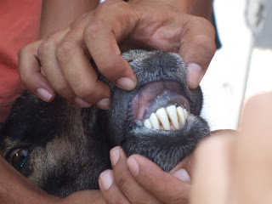
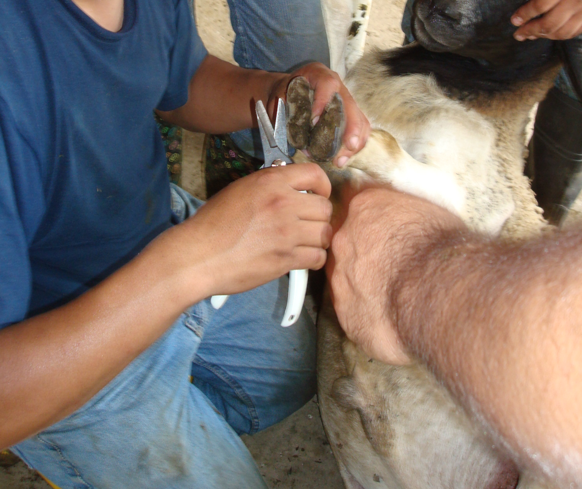
II. REVISIÓN DE LITERATURA
Edad y revisión de la dentadura
Revisión de cascos

Slide 11
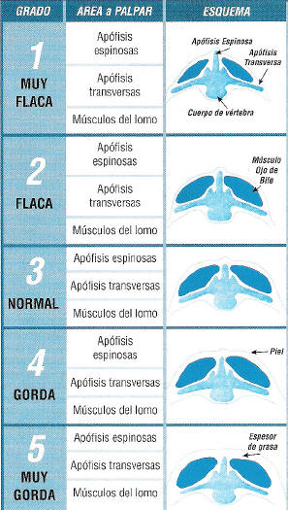
II. REVISIÓN DE LITERATURA
Condición Corporal
Esquila
v

Slide 12
II. REVISIÓN DE LITERATURA
Técnicas Básicas de esquila
Australiana
Tally Hi
La segunda técnica es conocida por sujetar al animal antes de proceder con la esquila
Adaptación del tradicional método de Tally Hi

Slide 13
II. REVISIÓN DE LITERATURA
Método manual a tijera
Método mecánico
Método químico
MÉTODOS DE ESQUILA

Slide 14
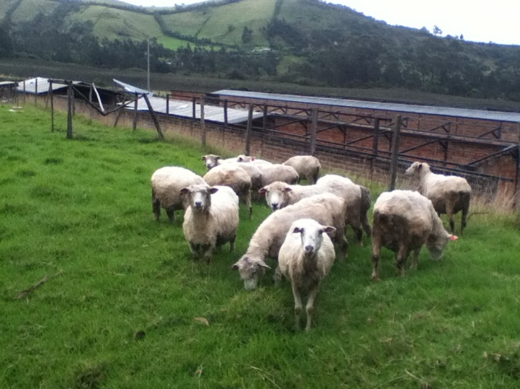
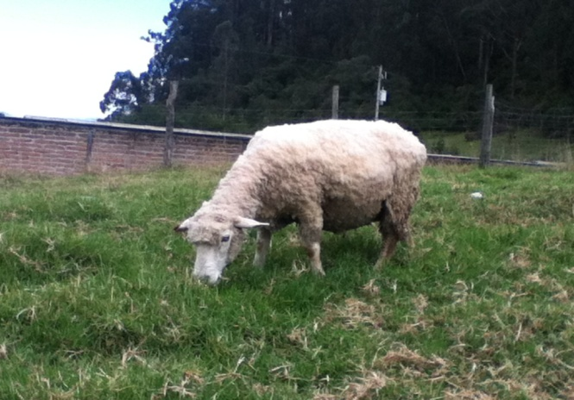
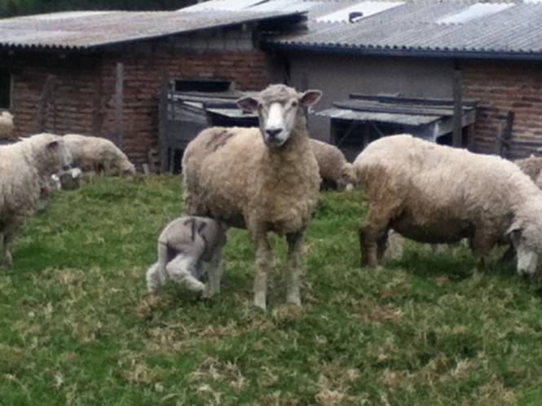
II. REVISIÓN DE LITERATURA
Esquila preparto
Innovación tecnológica que los ganaderos Ovinos de la Patagonia han incorporado en las últimas décadas

Slide 15
III. METODOLOGÍA
UBICACIÓN DEL LUGAR DE INVESTIGACIÓN
Ubicación Geográfica
Proyecto Ovino Hacienda “El Prado”
Longitud: 78º24B44BB W
Latitud: 0º23B20BB S
Altitud:
2940 m.s.n.m.

Slide 16
Ubicación Ecológica
CARACTERÍSTICA | DESCRIPCIÓN Y DATOS
Zona de vida: Nicho ecológico: | 10 (bh-M) Bosque Húmedo-Montano Bosque Montano Bajo
Temperatura promedio: | 13,50 ºC
Temperatura máxima: | 21,78 ºC
Temperatura mínima: | 6,95 ºC
Luminosidad: | 12 horas luz
Precipitación anual: | 1093,6 mm
Humedad relativa: | 65,97%

Slide 17
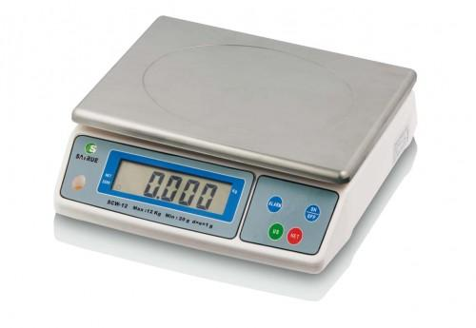
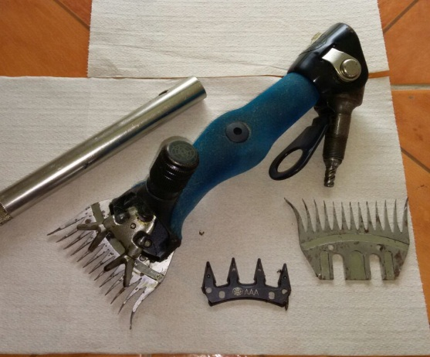
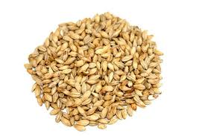
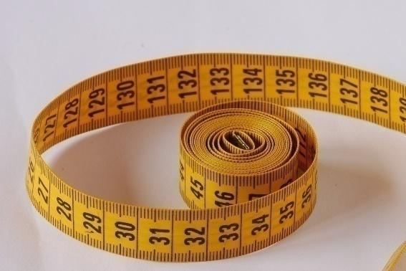
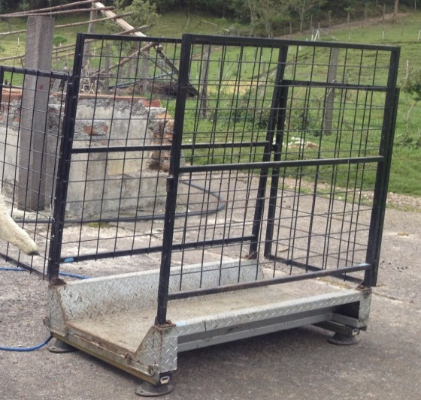
III. METODOLOGÍA
MATERIALES

Slide 18
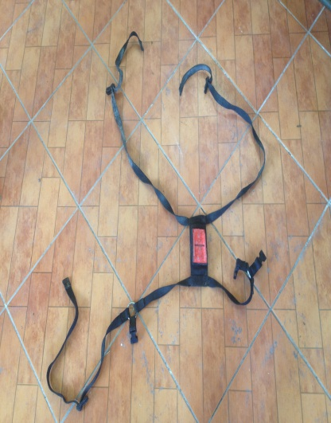
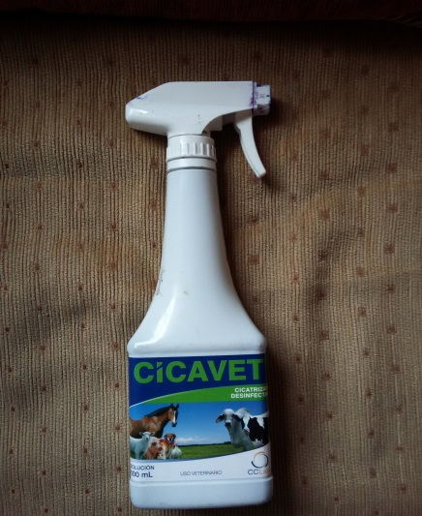
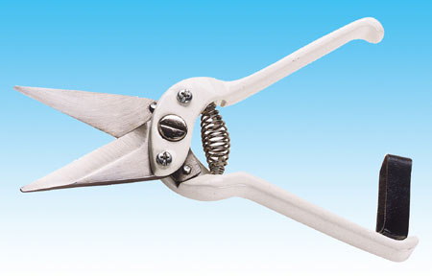
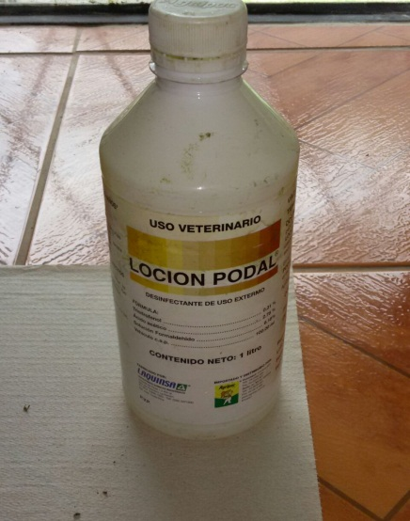
III. METODOLOGÍA

Slide 19
III. METODOLOGÍA
Selección de animales para el empadre
Identificación de la monta
Esquila Preparto en las diferentes épocas

Slide 20
III. METODOLOGÍA
Manejo sanitario
Atención al parto
Toma de datos

Slide 21
III. METODOLOGÍA
Diseño completamente al azar
4 tratamientos , 9 repeticiones
Tratamiento | Código | Descripción
T0 | SE | Testigo sin esquila
T1 | EP80 | Esquila preparto a los 80 días de gestación.
T2 | EP95 | Esquila preparto a los 95 días de gestación.
T3 | EP110 | Esquila preparto a los 110 días de gestación.

Slide 22
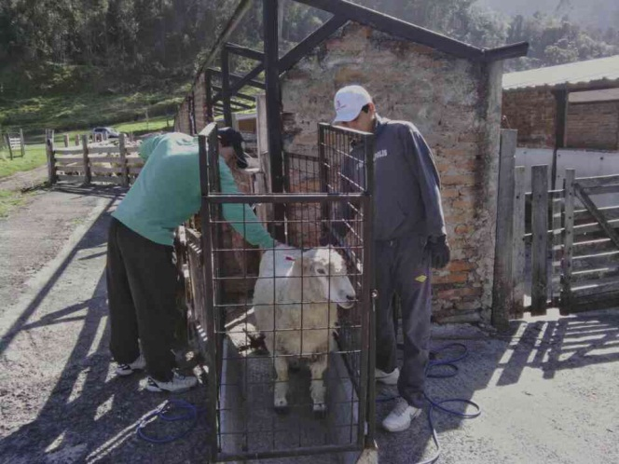
III. METODOLOGÍA
Variables a medir
Condición corporal en hembras antes del empadre
Peso de la hembra
Edad de la madre

Slide 23
III. METODOLOGÍA
Peso de membranas fetales
Facilidad de partos
Tamaño de las ubres

Slide 24
III. METODOLOGÍA
Peso al nacimiento del cordero
Ganancia de peso hasta el destete
Tamaño del cordero al nacimiento
Tasa de mortalidad

Slide 25
IV.RESULTADOS Y DISCUSIÓN
Cuadro 1
Condición corporal de las hembras antes del empadre.
Tratamientos | Medias (Escala 1 a 5)
T0 | 3,16 a
T1 | 3,16 a
T2 | 3,16 a
T3 | 2,83 a
Honestly Significant Difference (HSD): 0,52
Coeficiente de variación (CV): 13,45

Slide 26
IV.RESULTADOS Y DISCUSIÓN
Cuadro 2
Pesos de las hembras antes del empadre.
Cuadro 33
Pesos desde el empadre hasta el parto
Tratamientos | Medias (Kg)
T0 | 59,61 a
T1 | 59,33 a
T2 | 58,00 a
T3 | 53,72 a
Honestly Significant Difference (HSD): 15,75
Coeficiente de variación (CV): 21,38
Tratamientos | Medias (Kg)
T0 | 63,98 a
T1 | 62,24 a
T2 | 59,87 a
T3 | 59,37 a
Honestly Significant Difference (HSD): 17,06
Coeficiente de variación (CV): 17,50

Slide 27
IV.RESULTADOS Y DISCUSIÓN
Cuadro 4
Pesos desde la esquila hasta el parto.
Cuadro 5
Edad de la madre
Tratamientos | Medias (Kg)
T0 | 59,37 a
T1 | 60,84 a
T2 | 64,43 a
T3 | 61,43 a
Honestly Significant Difference (HSD): 16,86
Coeficiente de variación (CV): 17,26
Tratamientos | Medias (Años)
T0 | 6,0 a
T1 | 6,4 a
T2 | 6,5 a
T3 | 6,5 a
Honestly Significant Difference (HSD): 1,8
Coeficiente de variación (CV): 22,59

Slide 28
IV.RESULTADOS Y DISCUSIÓN
Cuadro 6
Tamaño de las ubres.
Tratamientos | Medias (Escala 1 a 3)
T0 | 2,00 ab
T1 | 2,71 a
T2 | 2,77 a
T3 | 1,85 b
Honestly Significant Difference (HSD): 0,82
Coeficiente de variación (CV): 17,26
(Mendez, 2004) afirma que el tamaño de las ubres tiene influencia en el peso de corderos al destete

Slide 29
IV.RESULTADOS Y DISCUSIÓN
Cuadro 7
Peso de las membranas fetales.
Tratamientos | Medias (Kg)
T0 | 0,68 b
T1 | 0,86 a
T2 | 0,88 a
T3 | 0,72 b
Honestly Significant Difference (HSD): 0,11
Coeficiente de variación (CV): 9,77
Gibbons (2005), el tamaño de la placenta es un factor limitante del crecimiento fetal

Slide 30
IV.RESULTADOS Y DISCUSIÓN
Cuadro 8
Facilidad de partos.
Cuadro 9
Duración del parto.
Tratamientos | Medias (escala 1 a 3)
T0 | 1,50 a
T1 | 1,71 a
T2 | 1,44 a
T3 | 2,00a
Honestly Significant Difference (HSD): 1,52
Coeficiente de variación (CV): 62,96
Tratamientos | Medias (hrs)
T0 | 2,81 a
T1 | 2,68 a
T2 | 2,17 a
T3 | 2,80 a
Honestly Significant Difference (HSD): 0,97
Coeficiente de variación (CV):25,6

Slide 31
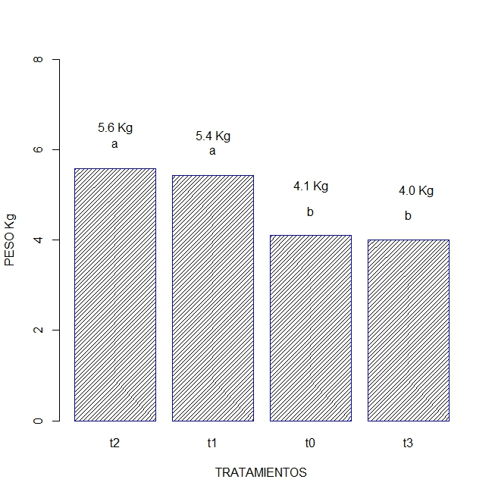
IV.RESULTADOS Y DISCUSIÓN
Cuadro 10
Pesos al nacimiento de los corderos.
Tratamientos | Medias (Kg)
T0 | 4,01 b
T1 | 5,42 a
T2 | 5,62 a
T3 | 4,01 b
Honestly Significant Difference (HSD): 1,12
Coeficiente de variación (CV): 15,80
INIA (2005) de Uruguay donde se encontró que la esquila preparto genera un efecto positivo en el peso vivo al nacimiento

Slide 32
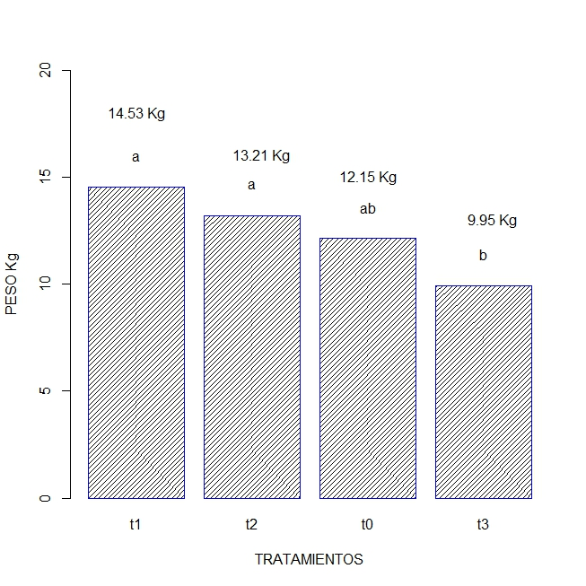
IV.RESULTADOS Y DISCUSIÓN
Cuadro 11
Ganancia de peso hasta el destete del cordero.
Tratamientos | Medias (kg)
T0 | 12,15 ab
T1 | 14,53 a
T2 | 13,21 a
T3 | 9,95 b
Honestly Significant Difference (HSD): 3,06
Coeficiente de variación (CV):15,9
Barbieri & Montossi (2005), afirman ganancia de peso en hembras esquiladas

Slide 33
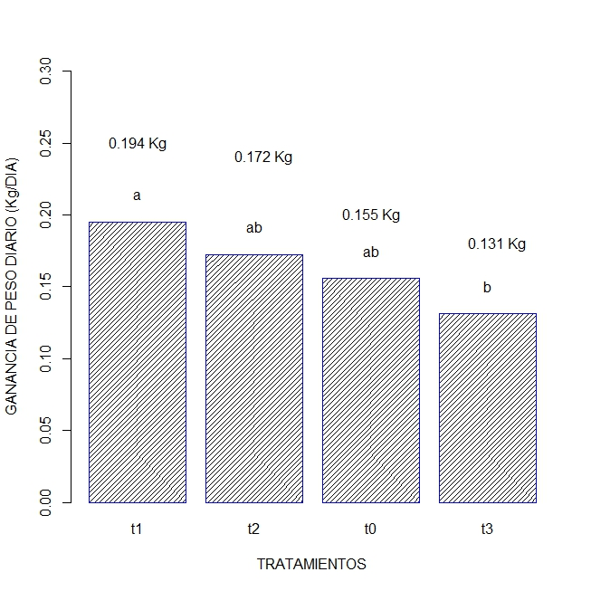
IV.RESULTADOS Y DISCUSIÓN
Cuadro 12
Ganancia diaria de peso de los corderos.
Tratamientos | Medias (Kg)
T0 | 0,155 ab
T1 | 0,194 a
T2 | 0,155 ab
T3 | 0,131 b
Honestly Significant Difference (HSD): 0,04
Coeficiente de variación (CV): 17,24
UBA (2012), explica que una mayor ganancia de peso diaria en corderos cuyas madres fueron sometidas a una esquila preparto

Slide 34
IV.RESULTADOS Y DISCUSIÓN
Cuadro 13
Largo y Alto del cordero al nacimiento
.
Tratamientos | Medias (cm)
T0 | 40,83 a
T1 | 41,86 a
T2 | 42,33 a
T3 | 39,14 a
Honestly Significant Difference (HSD): 4,03
Coeficiente de variación (CV): 6,71

Slide 35
IV.RESULTADOS Y DISCUSIÓN
Tasa de mortalidad en corderos
29 corderos vivos
2 corderos muertos (T1 , T3)
Mortalidad 7%

Slide 36
V. CONCLUSIONES
Esquilar a las hembras gestantes entre los 80 y 95 días permite notables ganancias de peso en corderos al nacimiento, comparados con los tratamientos T0 y T3 que presentaron las más bajas ganancias de peso al nacimiento.
El tamaño de la placenta influye directamente en el tamaño del cordero al nacimiento debido a un mayor flujo de nutrientes desde las membranas placentarias hacia el feto especialmente en el último tercio de gestación en donde el pico de crecimiento de la placenta concluye.

Slide 37
V. CONCLUSIONES
La esquila preparto temprana no influye en el largo ni en el alto de los corderos al contrario de los resultados obtenidos en países como Argentina y Uruguay en los cuales si existieron corderos más largos y menos altos.
La esquila preparto temprana no influye en la facilidad de parto de las hembras ya que todos los partos estuvieron dentro de la categoría eutócico normal y eutócico demorado.
La mayor ganancia de peso hasta el destete de los corderos se encontró en el T1 con 14.53 kg, comparados con los tratamientos T0 con 12.15 kg y T3 con 9.95 kg los cuales presentaron las más bajas ganancias de peso.

Slide 38
V. CONCLUSIONES
La mayor ganancia de peso hasta el destete de los corderos se encontró en el T1 con 14.53 kg, comparados con los tratamientos T0 12.15 kg y T3 9.95 kg los cuales presentaron las menores ganancias de peso.

Slide 39
VI. RECOMENDACIONES
Se recomienda realizar la esquila preparto entre los 80 y 95 días de gestación ya que se comprobó que durante ese lapso de tiempo es donde los fetos ganan más peso y resultarán corderos más pesados.
Repetir el ensayo en época de invierno y en una raza distinta a la Corriedale para conocer sus resultados y compararlos con los obtenidos en esta investigación.
Se recomienda esquilar al animal suelto para evitar el estrés y posibles problemas de timpanismo.

Slide 40
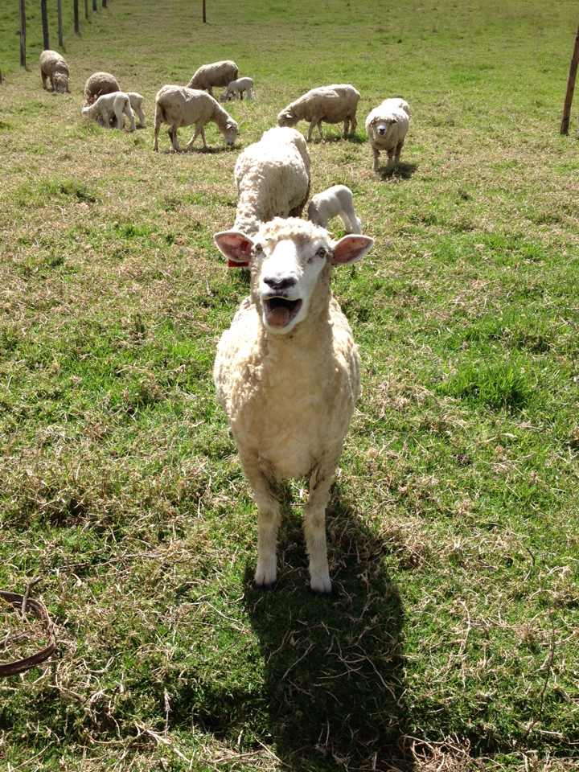
GRACIAS

